Slide 1
“Sindrome Ipereosinofila: diagnosi e gestione”
Undicesima Giornata Fiorentina
dedicata ai pazienti con
malattie mieloproliferative
croniche
Sabato 17 maggio 2025
Dr Giuseppe G. Loscocco
CRIMM

Slide 2
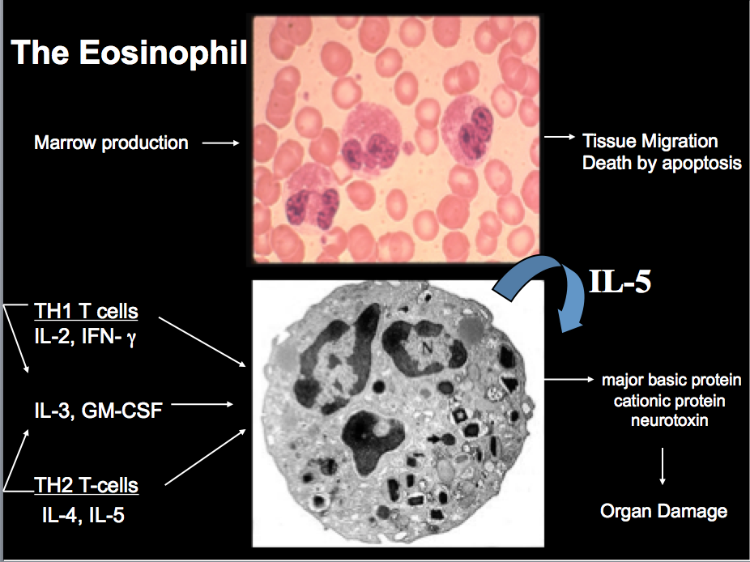
La biologia degli eosinofili e la definizione di (iper)eosinofilia
Valori normali: <5%, < 500/mm³
[Hyper] eosinophilia
Lieve: 500-1500/mm³
Moderata: 1500-5000/mm³
Grave: >5000/mm³
Valent P, J Allergy Clin Immunol. 2012;130(3):607-612.e9

Slide 3
Cause di (iper)eosinofilia

Slide 4
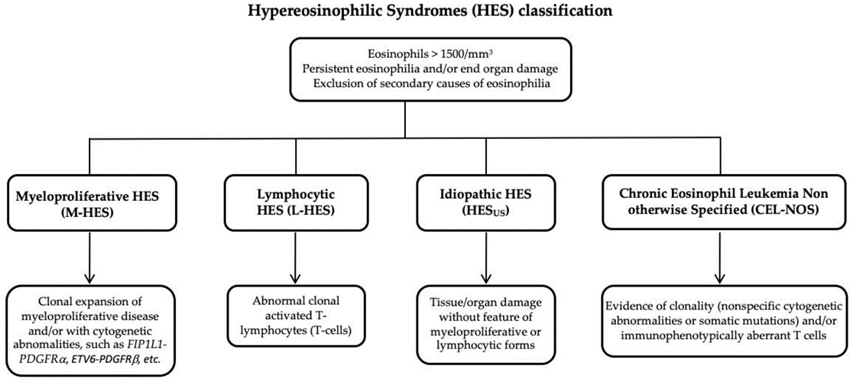
Classificazione delle sindromi ipereosinofile– HES

Slide 5
Le sindromi ipereosinofile– HES
Diagnosi e valutazione clinica
Fisiopatologia → diagnosi
ESAMI DIAGNOSTICI
CLONALE, MIELOIDE (LINFOIDE)
WHO-defined myeloid neoplasm associated with
eosinophilia
Analisi molecolari 1° livello BCR-ABL1, JAK2, KIT
NGS/mutazioni ricorrenti in geni mieloidi
Citofluorimetria
Clonalità linfociti T (NGS)
Myeloid and lymphoid neoplasms
with eosinophilia and abnormalities
of PDGFRA, PDGFRB or FGFR1, or PCM1-JAK2
Biopsia osteo midollare
Cariotipo
FISH per FIP1L1-PDGFRA, PDGFRB, FGFR1
Chronic Eosinophilic
Leukemia, NOS
CLONALE, LINFOIDE
Lymphocytic-variant eosinophilia
VALUTAZIONE DEL DANNO D’ ORGANO
Ecocuore/
RMN cardiaca
TC/RMN torace /addome
Endoscopia
Biopsia organo- mirata
IDIOPATICA
Idiopathic
Hypereosinophilic
Syndrome (HES)
If organ damage
present

Slide 6
HES Mieloproliferativa
La malattia di base primaria, clonale, e la presenza di danno d'organo rappresentano la base per la gestione clinica.
CLONALE, MIELOIDE (LINFOIDE)
In una neoplasia mieloide/linfoide con riarrangiamenti specifici l'inizio del trattamento varia a seconda della disponibilità di terapie target.
Myeloid and lymphoid neoplasms
with eosinophilia and abnormalities
of PDGFRA, PDGFRB or FGFR1, or PCM1-JAK2 and others..
Chronic Eosinophilic
Leukemia, NOS
CEL NOS impone l'inizio di una terapia a causa della prognosi infausta e del rischio di progressione clonale.

Slide 7
Neoplasie mieloidi/linfoidi con eosinofilia
Anomalie genetiche, presentazione clinica e terapia mirata delle neoplasie mieloidi/linfoidi con fusioni geniche ed eosinofilia

Slide 8
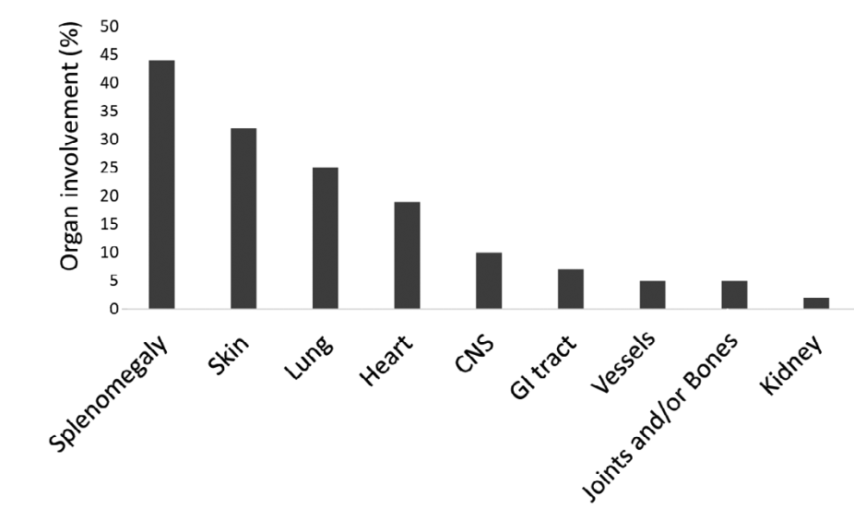
Neoplasie mieloidi/linfoidi con riarrangiamento PDGFRA
Fusione genica più comune
Delezione criptica in 4q12 non visibile con citogenetica standard (rilevabile mediante FISH o RT-PCR); più comune FIP1L1::PDGFRA
Altri geni partner
CDK5RAP2; STRN; KIF5B; TNKS2; ETV6, BCR
Manifestazioni cliniche
- Tipiche: midollo con proliferazione mieloide ed eosinofilia e frequente coinvolgimento extramidollare.
- Altre: B-ALL/LL, AML or mast cell
proliferations (incremento triptasi).
Target therapy
Spiccata sensibilità a IMATINIB 100 mg al giorno. Remissioni molecolari complete raggiunte rapidamente (ad es. 3 mesi). Gli steroidi devono essere aggiunti nei primi giorni di terapia con evidenza di coinvolgimento cardiaco.
Rohmer J, Am J Hematol. 2020;95(11):1314-1323

Slide 9
Neoplasie mieloidi/linfoidi con riarrangiamento PDGFRA: sospensione trattamento
La sospensione di Imatinib è dibattuta anche per la scarsità di dati (circa 200 casi segnalati complessivamente); il tasso di recidiva si attesta intorno al 50% con frequente ottenimento di risposta dopo riesposizione a Imatinib
Una dose di mantenimento di 100 mg/settimana è fattibile in alcuni pazienti che raggiungono la CMR
(Helbig et al, Br J Haematol, 2008)
Ruolo del tempo di esposizione a IMATINIB
Esposizione a imatinib
>45 mo
<45 mo
Rohmer J, Am J Hematol. 2020;95(11):1314-1323.

Slide 10
Neoplasie mieloidi/linfoidi con riarrangiamento PDGFRB
Fusione genica più comune
t(5;12)(q32;p13.2)/ETV6::PDGFRB
Altri geni partner
>30 partners, cryptic
Diagnosi
- Il cariotipo standard di solito mostra una traslocazione reciproca che coinvolge 5q31~q33; cariotipi complessi osservati
- La FISH può essere adoperata per confermare la traslocazione coinvolgente il gene PDGFRB
-L’Analisi molecolare può essere utile nei casi di riarrangiamenti coinvolgenti altri geni partner.
Manifestazioni cliniche
Tipiche : CEL-like con monocitosi
Altre: B-ALL/LL, AML or mast cell
proliferations (incremento triptasi).
Target therapy
Imatinib 400 mg al giorno è raccomandato; dosaggi inferiori possono essere prescritti con variabile efficacia.

Slide 11
Neoplasie mieloidi/linfoidi con riarrangiamento FGFR1
Descritto per la prima volta nel 1995; 30 partner di fusione da allora descritti (incluso BCR); il più comune è t(8;13)(p11.2;q12.1)/ZMYM2::FGFR1
Manifestazioni cliniche e BM: MPN o AML, solitamente con eosinofilia; linfoma linfoblastico a cellule B/T; rari casi con mastociti atipici / mastocitosi e sarcoma mieloide
Diagnosi: Traslocazioni reciproche citogeneticamente visibili che coinvolgono il breakpoint cromosomico 8p11-12; ulteriori anomalie citogenetiche
Biology: Sorge in un progenitore ematopoietico multipotente. Storicamente indicato come leucemia/linfoma a cellule staminali o sindrome mieloproliferativa 8p11.
Decorso clinico: Aggressivo, spesso evolve in AML
Terapia: Chemioterapia intensiva da AML/ALL seguita da trapianto; risposte transitorie con ponatinib; inibitori selettivi e potenti di FGFR1 come PEMIGATINIB, attualmente non approvato.
Notes:
JASON

Slide 12
Neoplasie mieloidi/linfoidi con riarrangiamento FGFR1: nuovo trattamento
FIGHT-203: A Phase 2, Open-label Study Evaluating the Efficacy and Safety of Pemigatinib in Patients With MLN Harboring FGFR1 Rearrangement: Study Design
Patients with MLNs harboring FGFR1 rearrangement
≥ 18 years
8p11 rearrangement
Life expectancy ≥ 12 weeks
ECOG PS status 0-2
Pemigatinib 13.5 mg on a 21-day cycle (2 weeks on, 1 week off)
Response
(per protocol)
Continue treatment 21-day cycle
Disease progression
Discontinue
(safety and survival follow-up)^{b}
# 34 pts enrolled
The most common treatment-emergent AEs were:
hyperphosphatemia (68%)
alopecia (59%)
diarrhea (50%)
stomatitis (44%)
anemia (35%)
Opzione di trattamento a lungo termine per pazienti non idonei per allo-HSCT o strategia di bridging per allo-HSCT
Gotlib et al, ASH 2021

Slide 13
Neoplasie mieloidi/linfoidi con riarrangiamento JAK2
Manifestazioni cliniche
Tipiche: MPN/MPN-MDS like with eosinophilia
Altre: B and T ALL/LL with MPN BM
Fusione genica più comune
t(8;9)(p22;p24.1)/PCM1::JAK2
Altri geni partner
ETV6 and BCR
Diagnosi
Identificazione della t(8;9)(p22;p24.1) PCM1-JAK2 con citogenetica convenzionale e conferma con FISH or RT-PCR.
Terapia
Non rispondono alla terapia con imatinib; il JAK1/2 inibitore ruxolitinib può essere una opzione in alcuni casi; unica terapia curativa è il trapianto allogenico.
Sun Y, Front Oncol. 2021;11:753842.
Kaplan HG, Oncologist. 2022;27(8):e661-e670

Slide 14
Leucemia eosinofilica cronica (NOS)
CLONALE, MIELOIDE
Chronic Eosinophilic
Leukemia, NOS
Leucemia eosinofilica cronica NOS
Diagnosi: evidenza di alterazioni clonali
+ ESCLUSIONE DI ALTRA NEOPLASIE CON EOSINOFILIA oppure FORME IDIOPATICHE.
IMATINIB ha una certa efficacia in rari casi (presenza della mutazione KIT M541L)
HYDROXYUREA e STEROIDI possono controllare leucocitosi e sintomi
Il trapianto allogenico in casi selezionati
Iurlo et al, Oncotarget 2014;5(13):4665
Helbig et al, AJH 2012;87(6):643
Kelemen K. Am J Clin Pathol. 2021;155(2):179-210

Slide 15
Sindrome ipereosinofila idiopatica (HES)
Un approccio watch-and-wait è accettabile per i pazienti asintomatici con conta assoluta degli eosinofili >1.500/microlitro e nessuna evidenza di neoplasia mieloide e manifestazioni d'organo.
I pazienti devono essere attentamente monitorati per danni precoci agli organi (ecocardiografia, livello di troponina sierica, test di funzionalità polmonare)
STEROIDI come prima linea di terapia?
Prednisone 1 mg/kg per 15 giorni e poi a scalare.
Quando è necessario un trattamento a lungo termine (PDN >10 mg al giorno) per il controllo della malattia, devono essere utilizzate terapie risparmiatrici di steroidi:
Interferon-α
Monoclonal antibodies vs IL-5/IL-5-receptor (Mepolizumab)
IMATINIB può essere adoperato con mieloproliferazione prominente

Slide 16
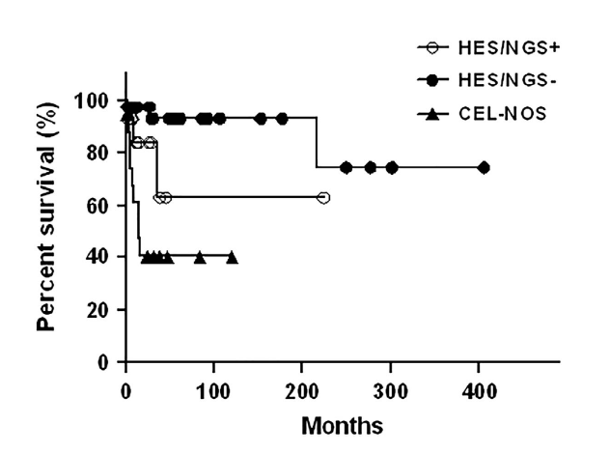
Sindrome ipereosinofila idiopatica (HES)
NGS panel: mutations in 14/51 pts (28%)
ASXL1 43%
TET2 36%
EZH2 29%
SETBP1 22%
CBL 14%
NOTCH1 14%
Idiopathic HES
Idiopathic HES
Wang et al, Mod Pathology, 2016;29(8):854
STAT5B mutations (∼ 2% of CEL/HES)
genetically re-assigned subsets
Cross et al, Leukemia, 2019;33:415

Slide 17
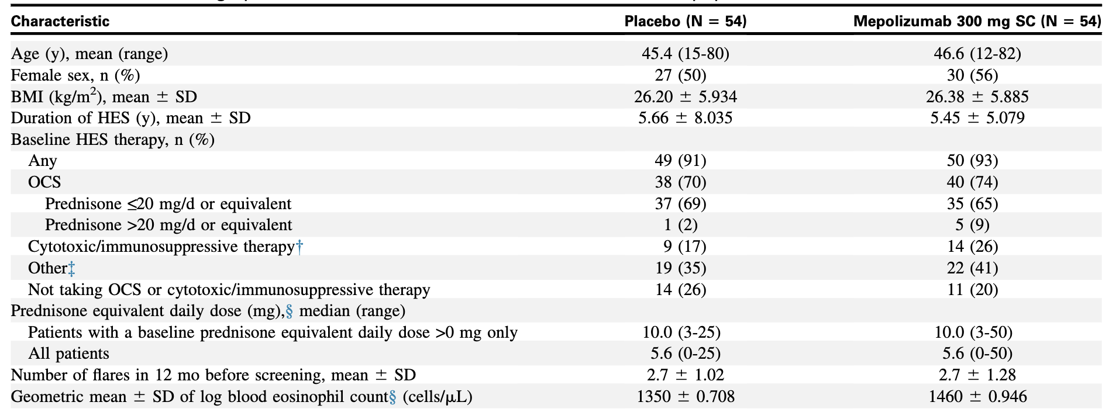
Sindrome ipereosinofila idiopatica (HES)
TERAPIA E
OPZIONI DI TRATTAMENTO
Mepolizumab: a phase III, randomized, double-blind, placebo-controlled trial (ID: 200622)
Roufosse, F. et al. J Allergy Clin Immun 146, 1397–1405 (2020)

Slide 18
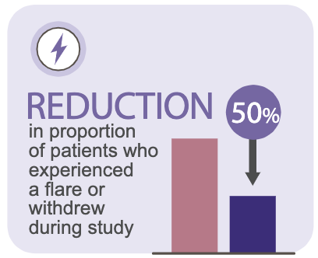
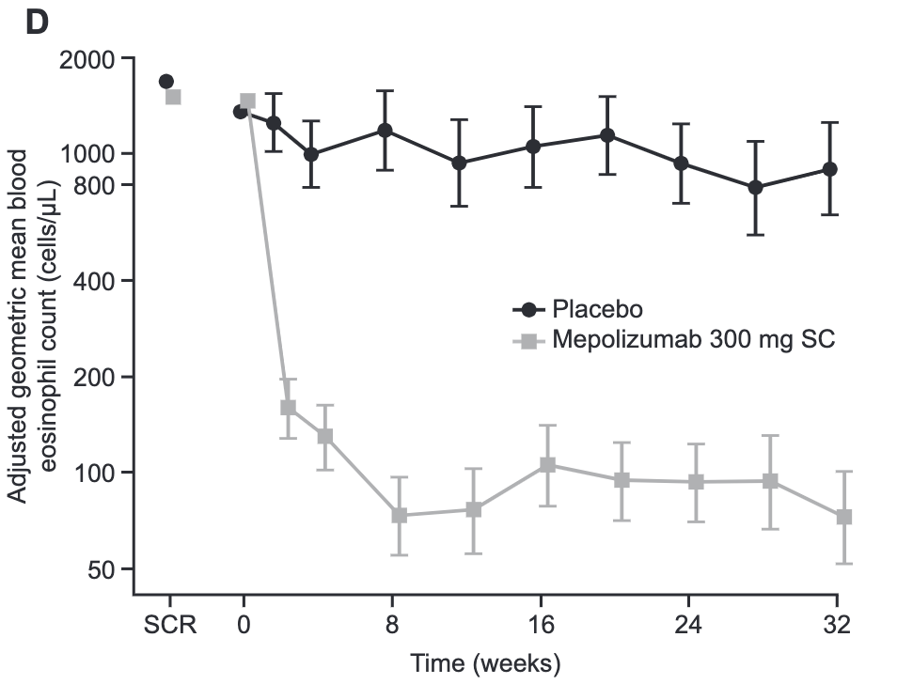
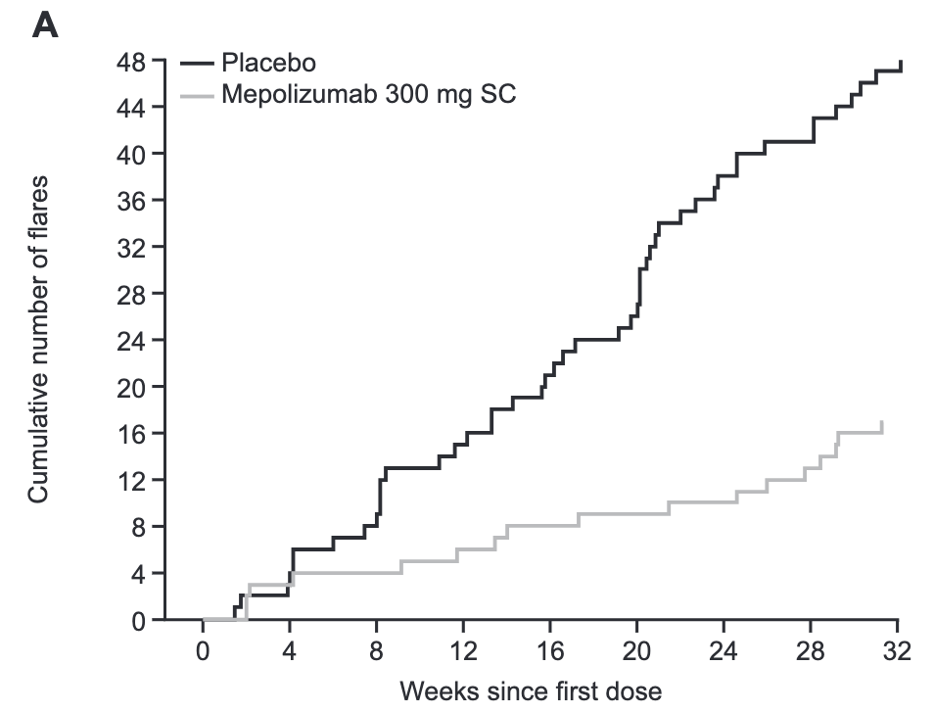
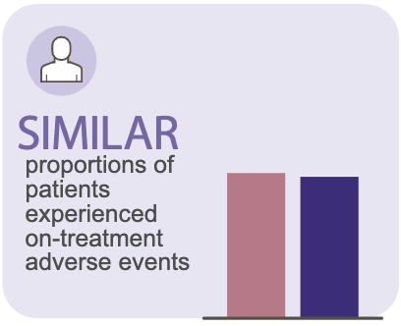
Sindrome ipereosinofila idiopatica (HES)
Mepolizumab: a phase III, randomized, placebo-controlled trial
OR = 0.28 (95% CI 0.12-0.64)
HR = 0.34 (95% CI0.18-0.67; P=0.002)
Roufosse, F. et al. J Allergy Clin Immun 2020
Caveat: soggettività nella definizione clinica di riacutizzazioni; ampi criteri di ammissibilità
Opzione utile e sicura per i pazienti con HES non controllato anche nella fase estesa in aperto
Gleich, G. J. et al.. J Allergy Clin Immunol Pract 9, 4431-4440.e1 (2021)

Slide 19
Sindrome ipereosinofila idiopatica (HES)
TERAPIA E
OPZIONI DI TRATTAMENTO
Indicazioni da scheda tecnica di Mepolizumab

Slide 20
Conclusioni
La correlazione tra l'entità dell'eosinofilia e il danno d'organo è incerta: non ci sono prove chiare a sostegno dell'inizio della terapia semplicemente in base alla conta assoluta degli eosinofili
Con manifestazioni cliniche prevalenti che richiedono l'inizio immediato della terapia, un adeguata analisi per le anomalie genetiche deve precedere l'inizio del trattamento
L'identificazione di riarrangiamenti ricorrenti è alla base per la somministrazione di terapie mirate:
FIP1L1-PDGFRA+ Myeloid/Lymphoid Neoplasms : Imatinib
PDGFRB - rearranged Myeloid/Lymphoid Neoplasms : Imatinib
FGFR1 - rearranged Myeloid/Lymphoid Neoplasms: chemotherapy, allo-HSCT; Pemigatinib?
JAK2 – rearranged Myeloid/Lymphoid Neoplasms: allo- HSCT, ruxolitinib
Nella sindrome ipereosinofila idiopatica, steroidi e/o Mepolizumab sono le terapie di prima linea

